Slide 1
#metticicuore com-passione

Slide 2
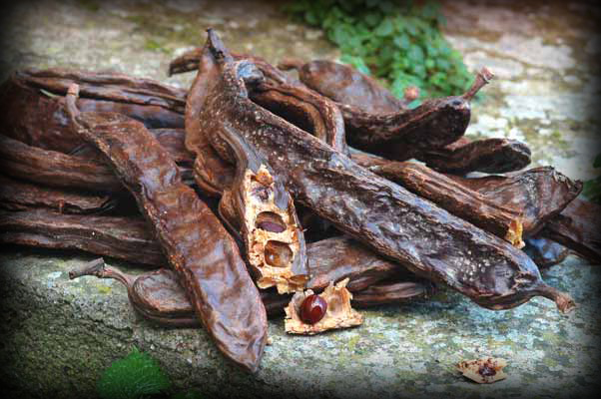
Avrebbe voluto cibarsi delle saziarsi con le carrube che mangiavano i porci; ma nessuno gliene dava.
#metticicuore com-passione

Slide 3
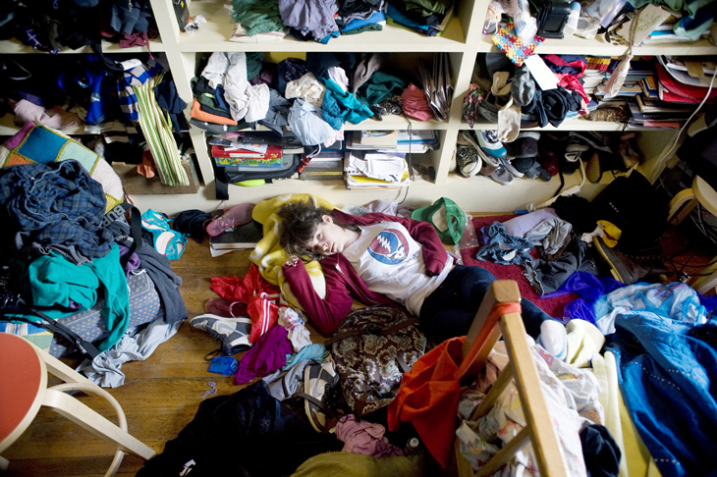
Allontanarsi da casa… allontanarsi da Dio
Tutto ha inizio quando sorge in noi la riflessione: "Ho bisogno di mettermi a posto!" Avvertiamo che c’è un qualche disordine che ci turba, ma spesso non sappiamo nemmeno cosa. Però sappiamo che dobbiamo mettere ordine prima che sia troppo tardi. Da dove cominciare?
#metticicuore com-passione

Slide 4
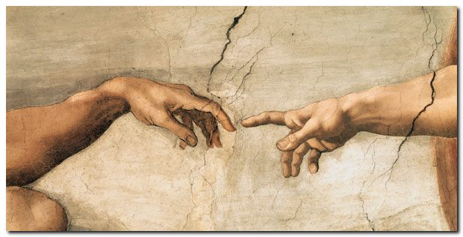
Da dove viene questo disordine?
Dal rifiuto di seguire le «regole di casa», che sono fatte per il proprio bene. Dal desiderio di quella libertà che non sazia, ma porta alla rovina, a interrompere la relazione con il Padre.
X
#metticicuore com-passione
La nostra società sembra aver perduto non soltanto il senso di ciò che è male, invece il senso del peccato è salutare. Muove infatti il peccatore al pentimento, alla conversione, al desiderio di rimettere ordine e di «ritornare a casa».

Slide 5
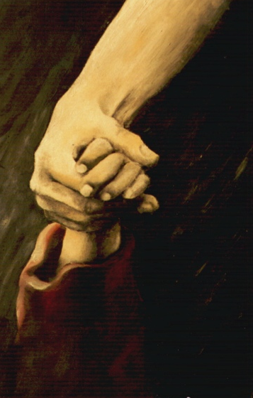
Quanto manca ad arrivare a casa?
Il senso di peccato perciò da energia, apre alla relazione di fiducia con Dio e si traduce in un: quanto manca ancora per arrivare "a casa"? E Dio risponde: "Non temere, va bene così, puoi farcela". E la volta dopo abbiamo più possibilità di non ripetere quel comportamento.
#metticicuore com-passione
Mi ha colpito leggere la reazione degli alunni di una scuola del Nord Italia di fronte alla proposta dell’insegnante di religione che aveva chiesto di scrivere un tema libero basato sulla parabola del figliol prodigo. Il finale scelto dalla stragrande maggioranza dei ragazzi è stato questo: il padre riceve il “figliol prodigo”, lo punisce severamente e lo fa vivere con i suoi servi. Così impara a sperperare tutte le ricchezze di famiglia». «Ma questa — dice Papa Fancesco — è una reazione umana..
Invece la misericordia di Dio è divina!

Slide 6
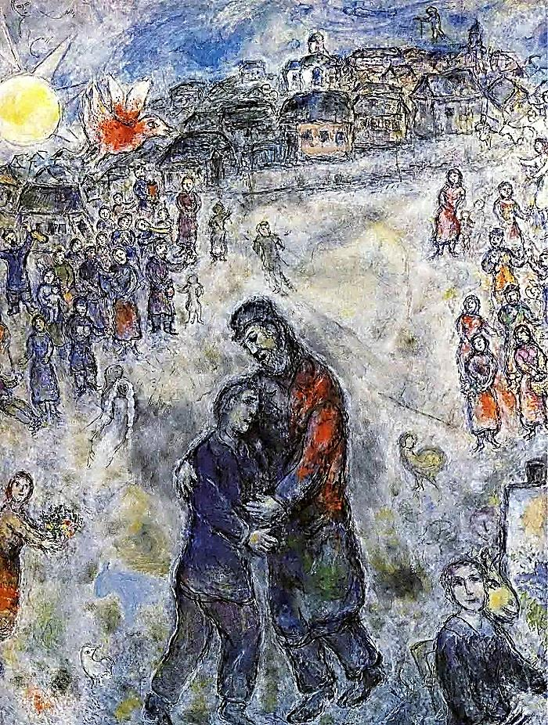
Quando nel cammino verso di te non ho più provviste, non ho altra possibilità che ritornare umile sui miei passi.
Quando la colpa mi fa temere il castigo, la speranza che mi riaccoglierai a casa mi rassicura. Quando l'errore mi butta giù, la tua generosità ridà energia. E tu sei sempre lì a sbirciare il mio ritorno per stringermi in un abbraccio rigenerante, aperto a un futuro unico d'amore.

